Slide 1
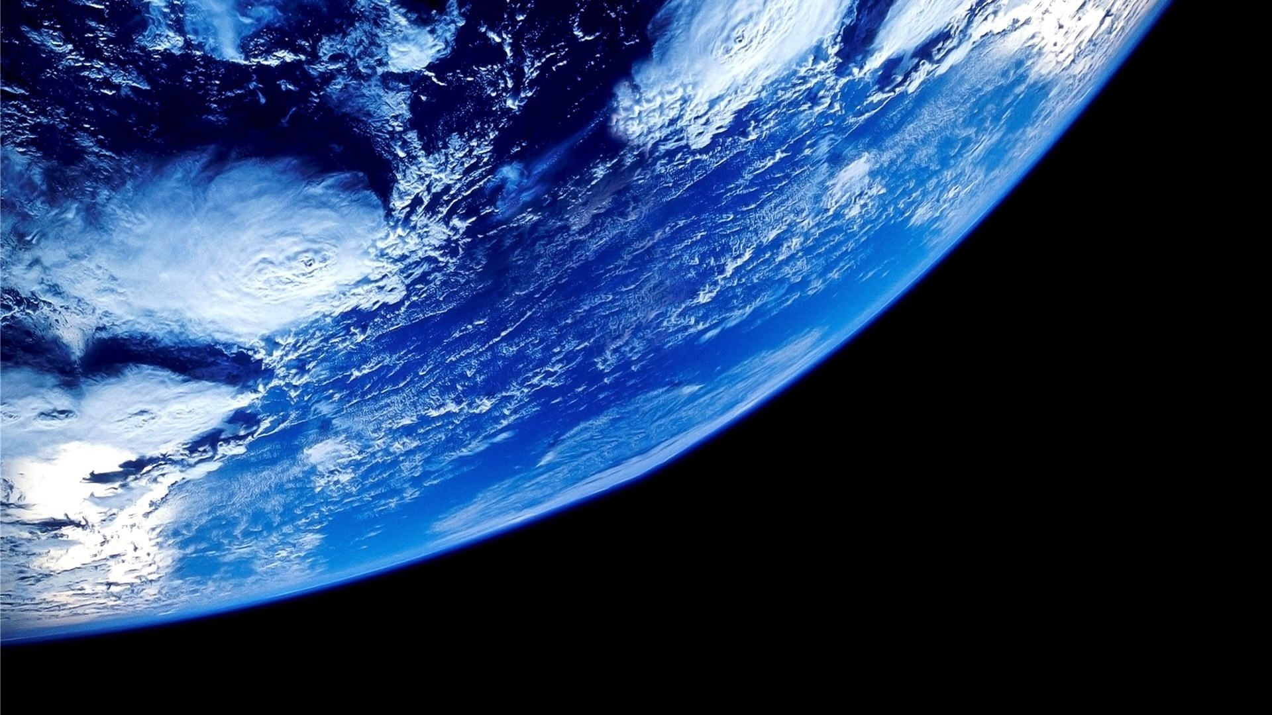
DADOS ERRADOS GERAM UM FUTURO INCERTO

Slide 2
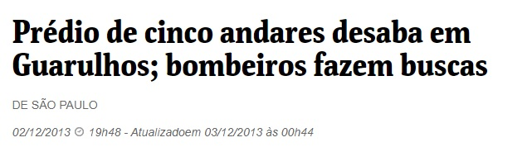
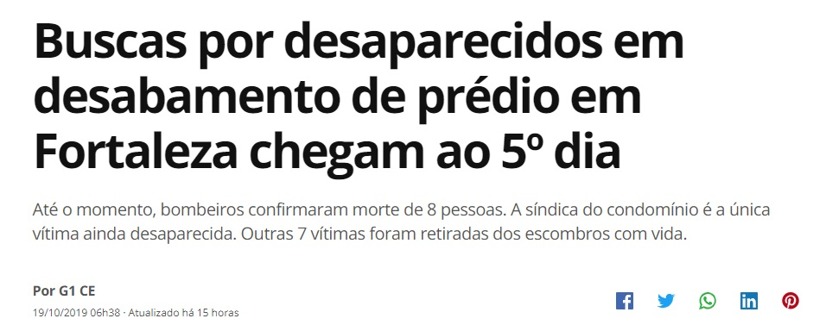
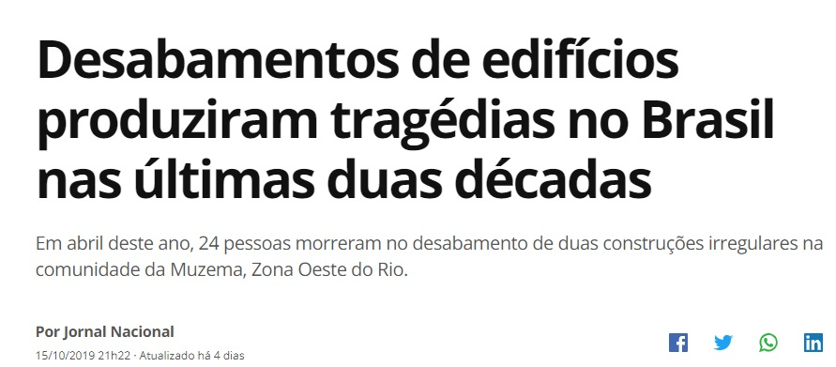

Slide 3
Pesquisa
80%
48%
95%
São graduados ou graduandos
81%
Não entendem os dados disponibilizados pela NASA
Se interessam por ciência
Gostariam de um aplicativo que disponibilizasse os dados da NASA de forma mais acessível
163 respostas

Slide 4
OLHANDO OS DADOS QUE RESULTARAM NA NECESSIDADE DE CRIAR ALGO QUE SANASSE A DOR...

Slide 5

Lente de uma Fisheye, que aproxima as informações da Terra para seus usuários

Slide 6
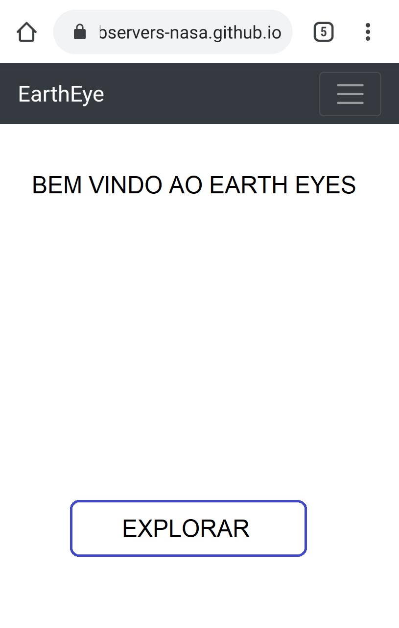
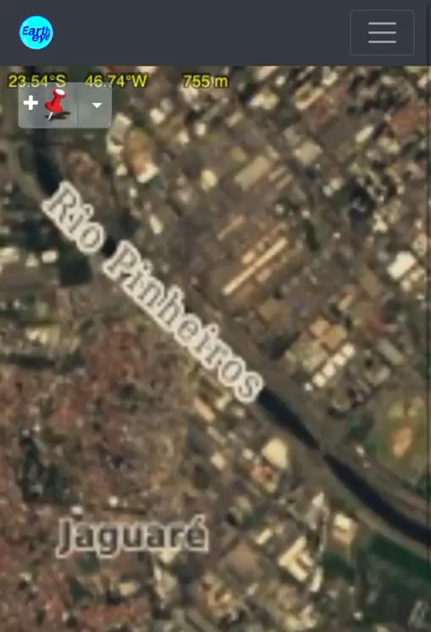
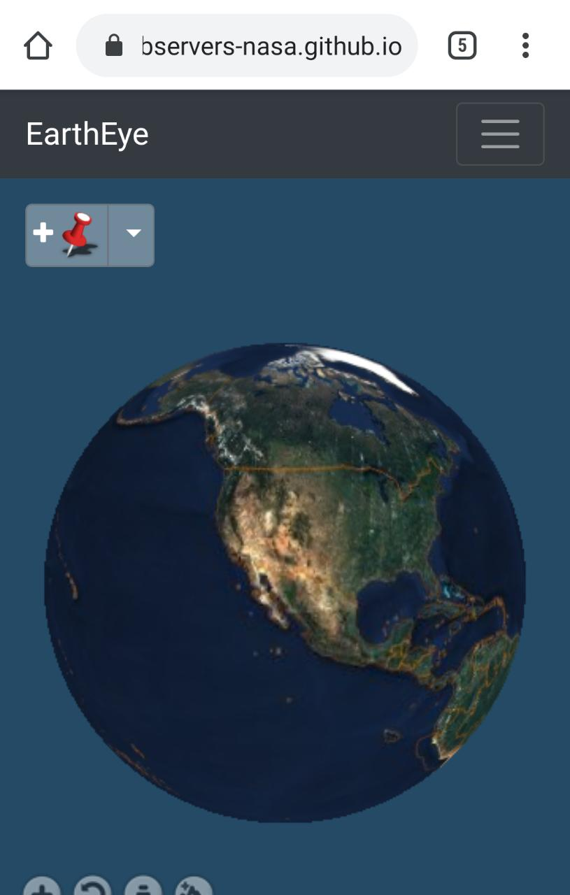
INTERFACE CLEAN;
USABILIDADE;
FREE;
NÃO PRECISA EFETUAR LOGIN;
FÁCIL COMPREENSÃO DOS DADOS.

Slide 7
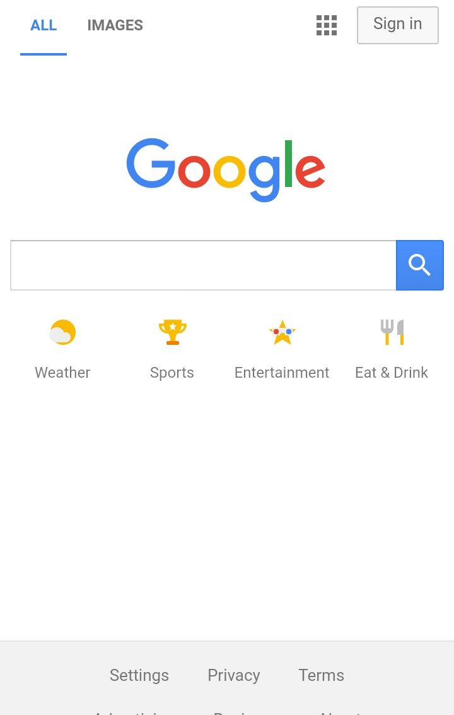

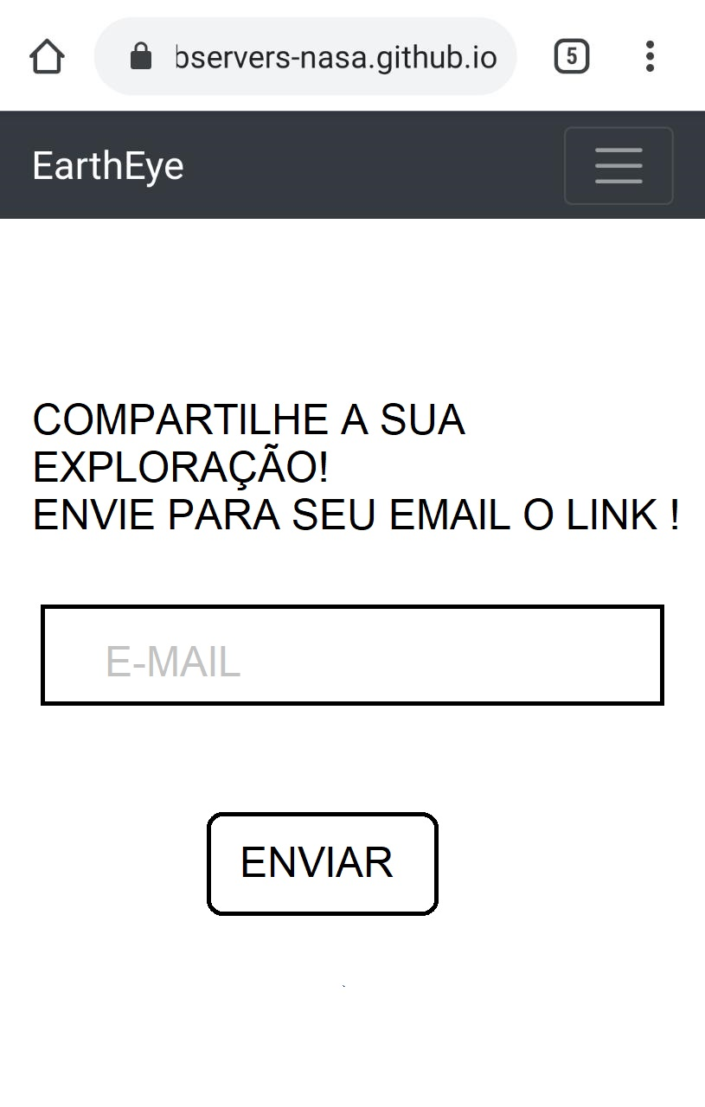
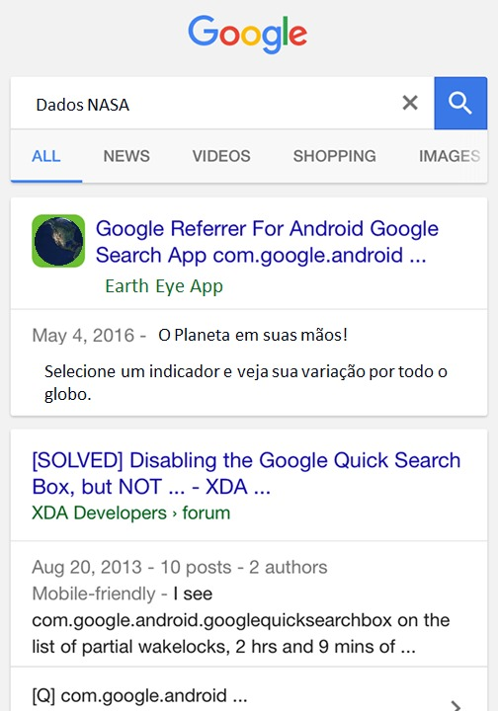
Dados NASA

Slide 8
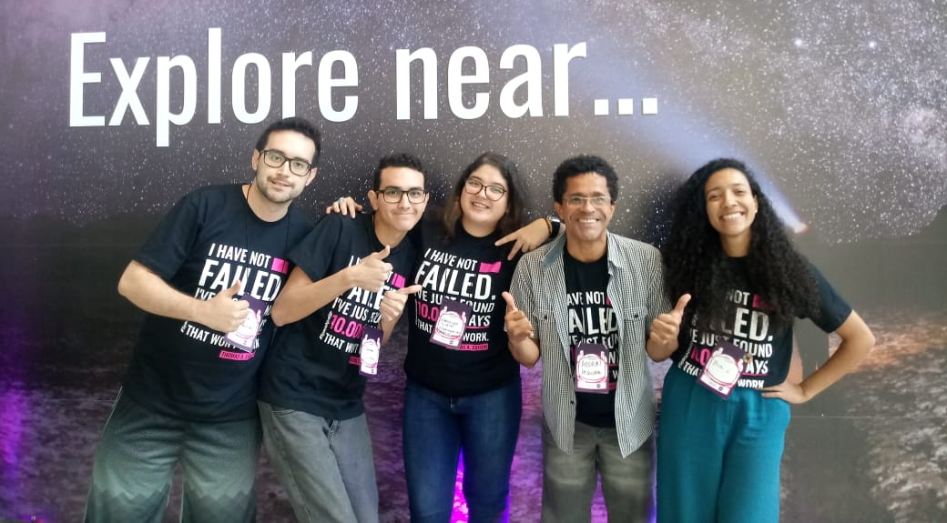
Equipe RESPONSÁVEL: The observers

